Slide 1
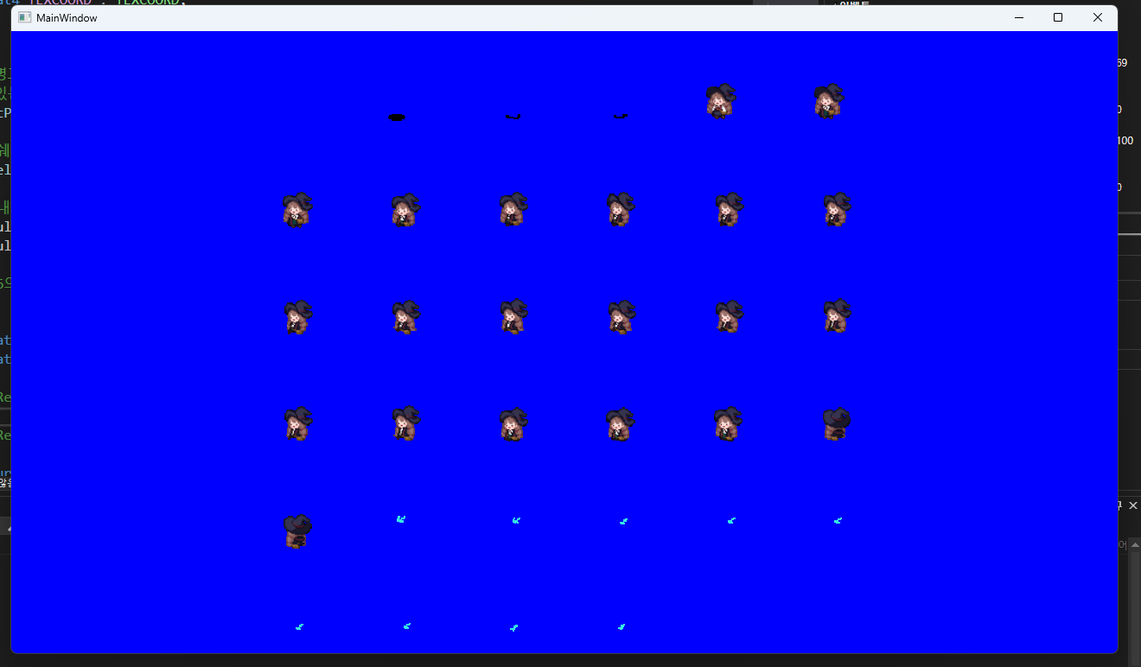
스프라이트 값을

Slide 2
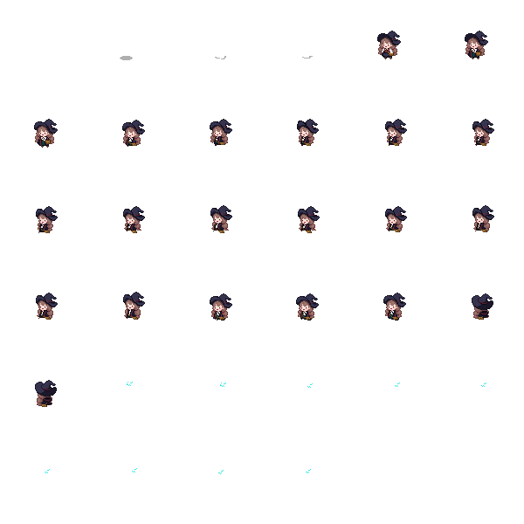

버텍스 쉐이더에서 UV값이 왼쪽과 같이 들어올 것이다.
UV값을 변경해서 내가 원하는 위치만 처리해보자.

Slide 3
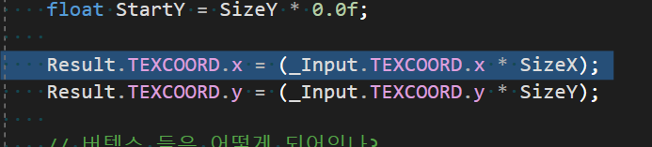


0, 0 => 0, 0
10 => SizeX, 0
0, 1 => 0, SizeY
0, 1 => Size, SizeY

Slide 4

0, 0 => 0, 0
10 => SizeX, 0
0, 1 => 0, SizeY
0, 1 => Size, SizeY

Slide 5
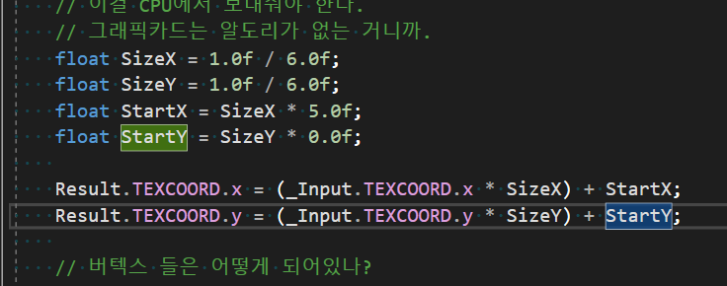
다음과 같이 상수로 넣어서
내가 원하는 위치를 넣을수 있는지 확인한다.

Slide 6
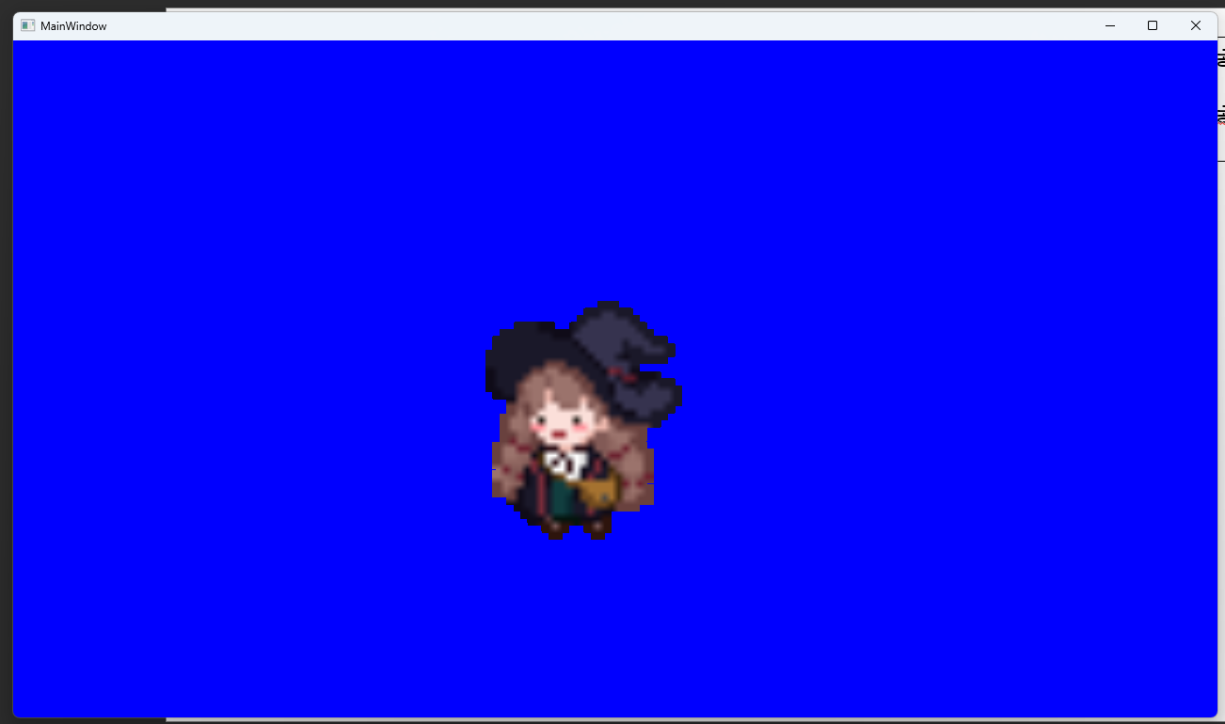
내가 원하는 부위만 나온다는 것을 알수가 있다.

Slide 7
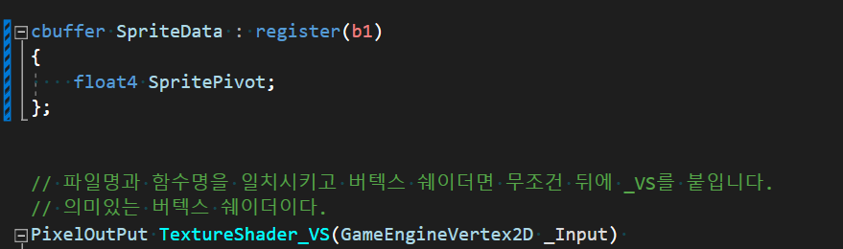
프로그래머가 상수가 아닌 자신이 계산한 값을 넣어줄수만 있다면 원하는 부분을 얼마든지 랜더링 할 수 있을 것이다.

Slide 8
선생님 엔진에서 게임만드는 순서는 어떻게 되는지 다시 한번 짚어 보자.
일단 먼저 Level을 만들어야 하므로 Level => 장면
그 게임의 일부분을 어디를 만들지를 정확하게 정해서 흡사하게 구현하는 것을 목표로 삼아야 한다.
머릿속에 이상한 생각하면 안된다 자신의 능력을 철저하게 수치화해서
몬스터 1마리 만드는데 나는 얼마나 걸릴까?
레벨을 정리하고 오브젝트를 정리해서 몇종인지 도식화하세요.
구글 스프레드 시트에 올리세요
지금부터 3개월

